Slide 1
„УЛИКС“ ЏЕЈМС ЏОЈС
МЕНТОР: mР САЊА ЂУРИЋ, ПРОФ.
УЧЕНИЦИ: МЛАДЕН ЋОСИЋ, МАРИЈА РАЧИЋ, МАЈА СТАНИЋ И МАГДАЛЕНА МИЛОШЕВИЋ Iv3

Slide 2
Џејмс Џојс ( 1882 – 1941 )
Ирски писац, рођен у Даблину, један је од најважнијих представника модернизма, имагизма и драме у 20. вијеку.
Образовање стекао на Даблинском Универзитету, гдје је поред енглеског језика студирао и италијански и француски.
Радио дуже вријеме као професор енглеског (Пула).
16 јун. „Bloomsday“ - годишња манифестација којом се прославља Џојс.
Позната дјела:
- Јунак Стивен (1916)
- Камерна музика (1907)
- Изгнаници (1918)
- Збирка пјесама (1927)

Slide 3
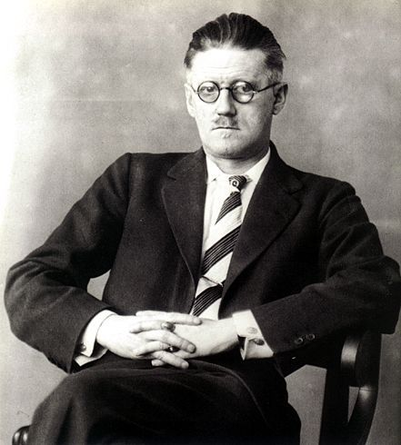
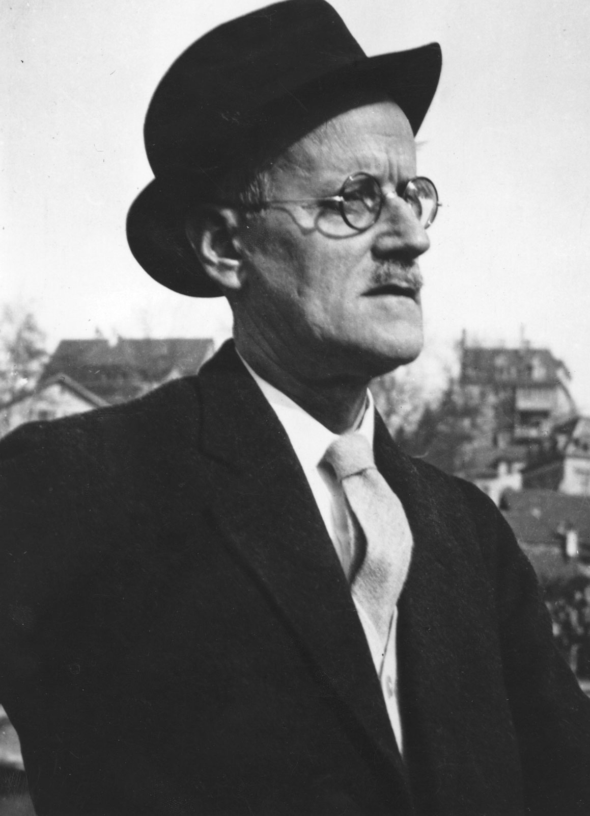
Џејмс Џојс

Slide 4
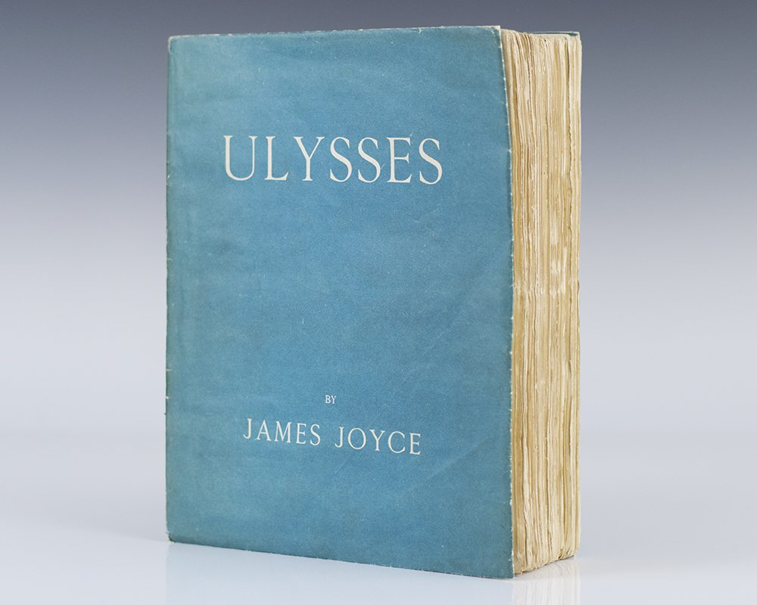
„Уликс“
Роман писан од 1914. до 1924. године.
„Уликс“ = „Одисеј“
Изузетно утицајно дјело, добило награду за најбоље дјело писано на енглеском језику у 20. вијеку
Дјело осуђивано од стране критичара, као и од стране цркве.
О дјелу су рекли да је „Безоблично и хаотично“, „Гријех против Духа Светога“, а за Џојса да је „прљави порнограф“.

Slide 5
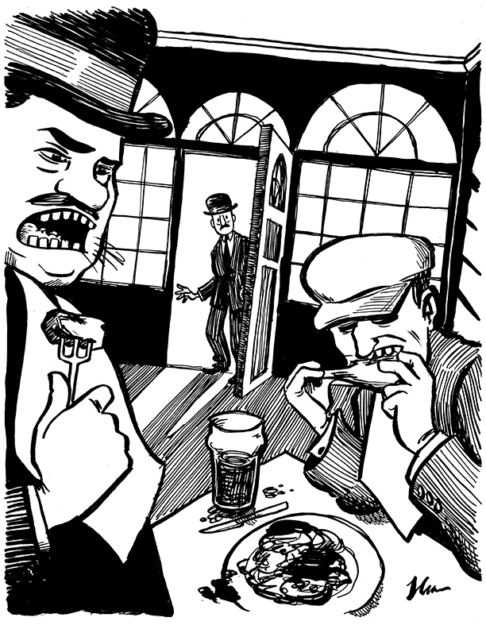
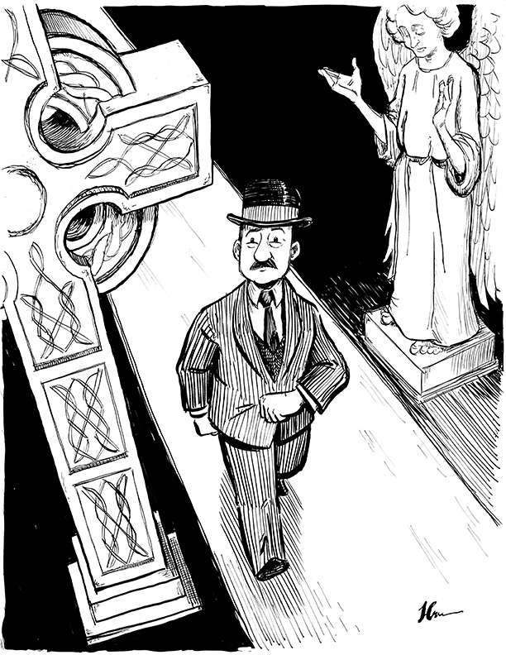
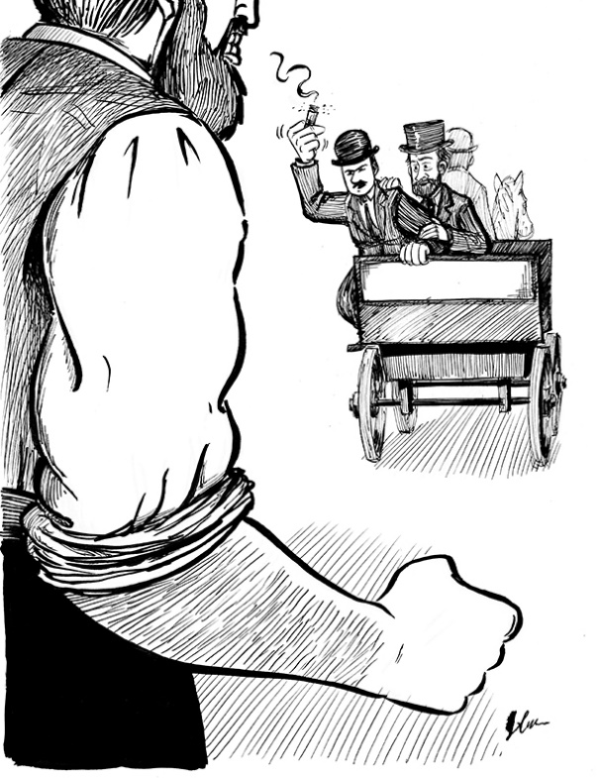
- Цитати и мотиви из Библије, Дантеових, Свифтових и Шекспирових дјела.
- Обиље книжевних техника присутно у дјелу:
приповиједање,
катихизам,
монолог,
инкубизам,
лавиринт.

Slide 6
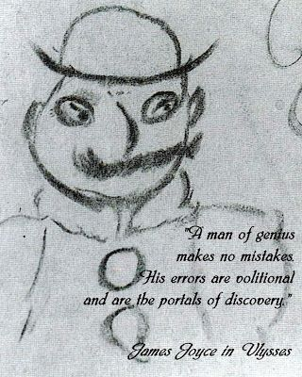
Први дио
- Mјесто радње: Кула Мартел, обала и школа.
- Ликови који се појављују: Стивен Дедалус, Бак Малингел, Хеинс и директор школе Дизи.
- Описује се почетак дана три цимера у кули Мартел.
- Истиче се лош утицај Бака као и његов лош однос према Стивену.
- Бак покушава да се истакне међу њима и да их контролише.
- Из дијалога Стивена и Бака као и Стивена и Дизија сазнајемо да се Стивен налази у дуговима и да му притисак прави смрт његове мајке као и отац алкохоличар.
- Први дио се завршава на плажи, гдје Стивен води монолог о философији.

Slide 7
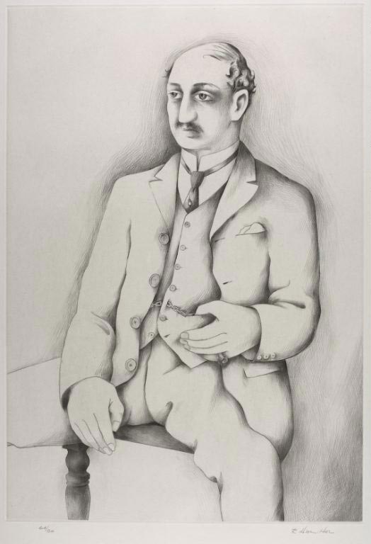
Други дио
- Главна улога: Леополд Блум;
- Јутро Леополда Блума;
- Писмо кћерке Мили;
- Однос Блума и поштовање супруге Марион;
- Сахрана пријатеља Дигнама;
- Опис посла у новинама Фримен;
- Блумова шетња и сјећање на мртвог сина Радија;
- Радња у кафићу;
- Љубавница Марти и Блумова невјерност;
- Разговор три другарице на плажи;
- Разговор између Герти и Леополда.

Slide 8
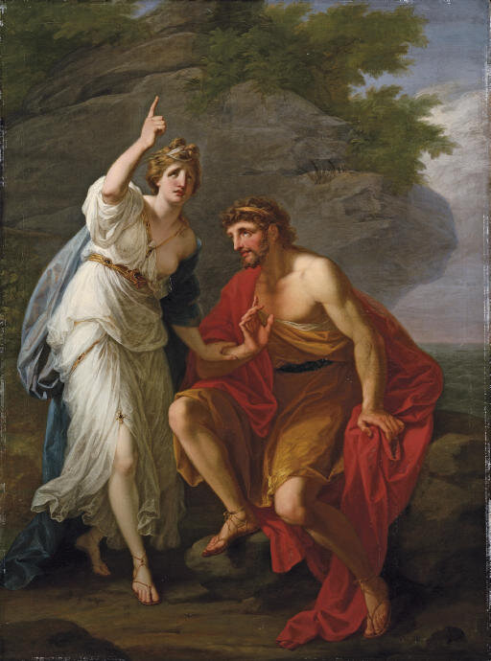
ПАРАЛЕЛА БЛУМА СА ОДИСЕЈЕМ
Одисеј – главни лик Хомеровог дјела „Одисеја“;
Леополд Блум – главни лик Џојсoвог дјела „Уликс“;
Спојени су иронијском/пародијском копчом;
Одисеј је прототип просвјетитељског ума и романеског јунака, а Блум лик исцртан у фрагментима, најбоље упоређен са кубистичком модерно-умјетничком струјом.

Slide 9
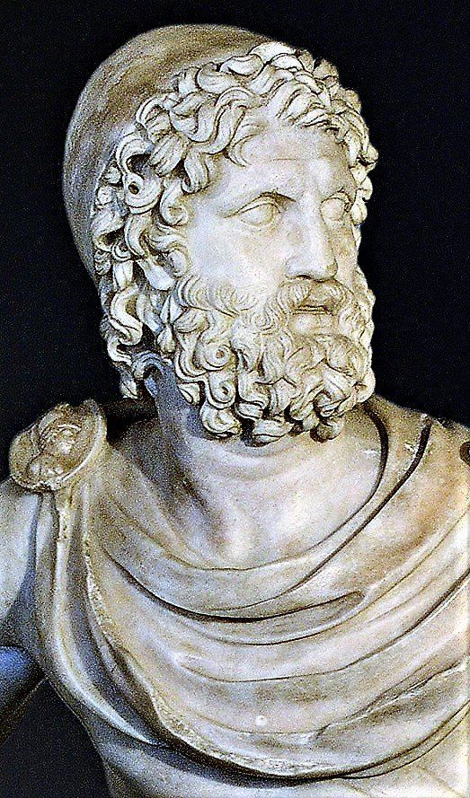
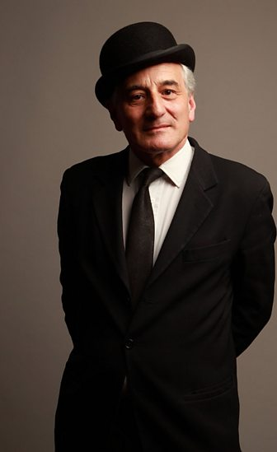
Oдисеј и Блум

Slide 10
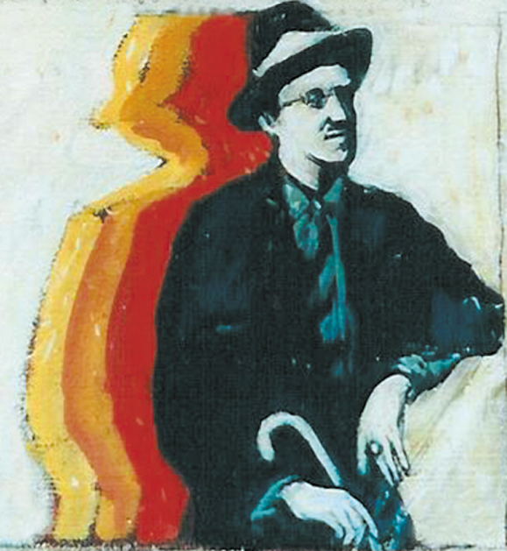
Осим тога што је Џејмс Џојс изјавио своју фасцинацију са Одисејем као ликом, стари називи поглавља „Уликса“ доприносе теорији да је ово дјело „модерна Одисеја“;
Неки писци као нпр. Владимир Набоков су се противили теорији;
Главни мотив оба дјела – путовање/премијештање;
У „Одисеји“ термин премијештања је буквалан и звучан за приказ номадског идентитета;
У „Уликсу“ је ријеч о модерном, лутајућем, изгубљеном човјеку без успостављеног епског баланса.

Slide 11
ХВАЛА НА ПАЖЊИ!

